Slide 1
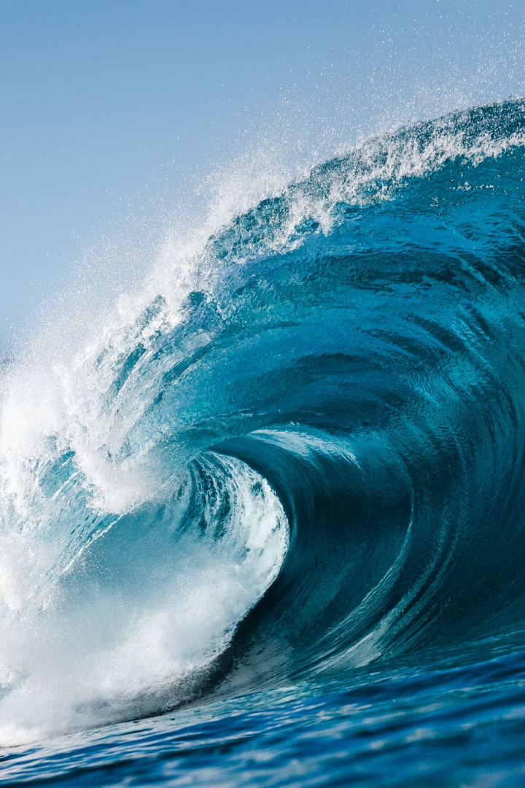
Понятие "Мировой океан"
Мировой океан - это огромная водная система земного шара, состоящая из пяти основных частей, которые покрывают 71% поверхности планеты. Южный, Северный Ледовитый, Тихий, Атлантический и Индийский океаны образуют единое географическое пространство, в котором существует огромное количество живых организмов и соединений.
newUROKI.net
Всё для учителя – всё бесплатно!
https://newuroki.net

Slide 2
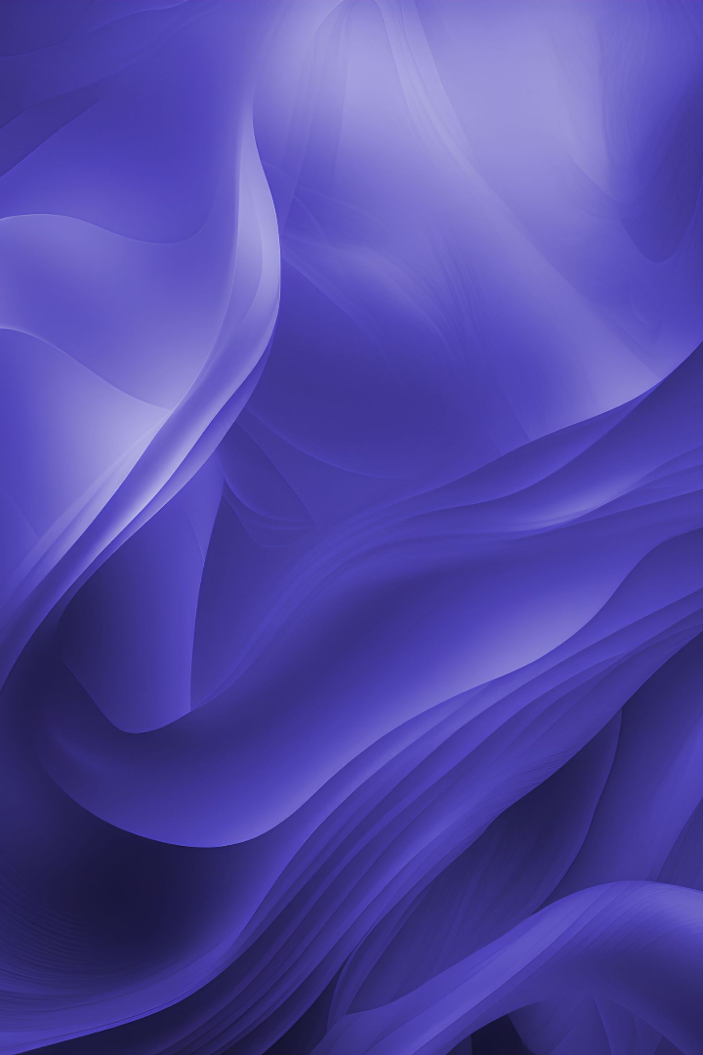
Что такое океан?
1
Огромные массы воды 🌊
2
Носитель жизни 🐠
Мировой океан обеспечивает жизненную среду для миллионов видов живых существ, от микроскопического планктона до китов и акул.
Огромное пространство, состоящее из связанных водных масс, охватывающее более двух третей поверхности Земли.
3
Источник ресурсов 💰
Океаны предоставляют обильный источник ресурсов - рыбные запасы, нефть, газ, минералы и многое другое.
newUROKI.net
Всё для учителя – всё бесплатно!
https://newuroki.net

Slide 3
Разъяснение понятия "Мировой океан" и его составляющих
Одно целое 🌏
Температура 🌡
Цвет воды 🎨
Мировой океан состоит из пяти частей, которые можно рассматривать отдельно друг от друга, но вместе они образуют единый гидрологический организм.
Температура воды в океане меняется в зависимости от местонахождения и времени года. Общая температура океана составляет около 3,9°С.
Цвет воды в океане зависит от местонахождения, температуры и наличия определенных веществ в воде, таких как хлорофилл и загрязнители.
Соленость 🧂
newUROKI.net
Всё для учителя – всё бесплатно!
Количество соли в воде океана также различается в зависимости от местонахождения. Общая соленость океана составляет около 35 грамм на литр.
https://newuroki.net

Slide 4
Распределение океанов на планете
Атлантический
10 104 000 км²
3 646 м
Тихий
18 500 000 км²
4 280 м
Индийский
7 700 000 км²
3 840 м
Северный Ледовитый
14 050 000 км²
1 205 м
Южный
14 056 000 км²
3 682 м
Тихий океан - самый большой океан в мире, его площадь составляет почти треть поверхности планеты, в то время как Северный Ледовитый океан - самый мелкий и наименее изученный из пяти океанов.
newUROKI.net
Всё для учителя – всё бесплатно!
https://newuroki.net

Slide 5
Сравнение размеров и глубины океанов
Размеры океанов
Глубина океанов
Тихий - 179,7 млн км²
Тихий - 3 962 м
Атлантический - 106,5 млн км²
Атлантический - 3 646 м
Индийский - 70,5 млн км²
Индийский - 3 872 м
Южный- 33,8 млн км²
Южный- 3 682 м
Северный Ледовитый - 15,5 млн км²
Северный Ледовитый - 1 183 м
newUROKI.net
Всё для учителя – всё бесплатно!
https://newuroki.net

Slide 6
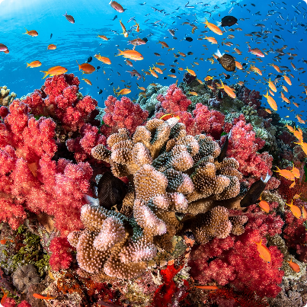
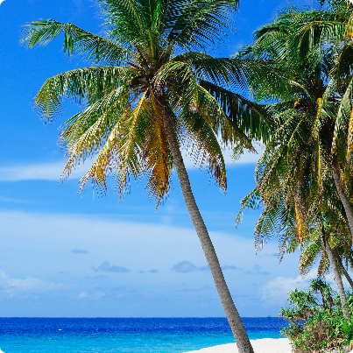
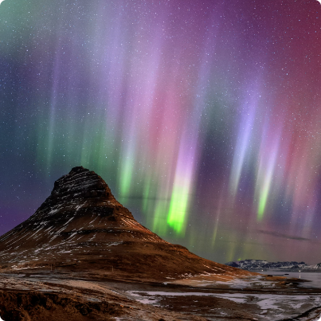
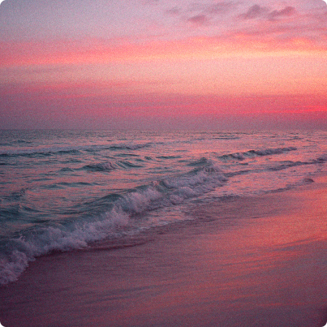
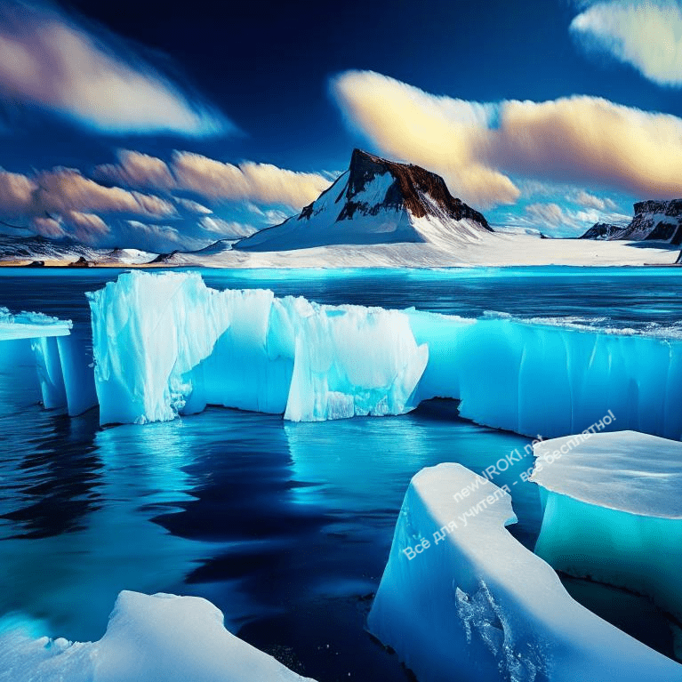
Особенности каждого из океанов
Тихий океан
Индийский океан
Северный Ледовитый океан
Атлантический океан
Южный океан
Самый крупный и глубокий океан, обладает уникальной красотой и богатством подводного мира.
Обладает теплыми и спокойными водами, богатыми различными видами морской жизни.
Один из самых соленых океанов на Земле, он предоставляет место обитания для различных видов морской жизни, а также обладает богатой историей и культурой.
Самый изолированный и менее изученный из пяти океанов. Животный мир Южного океана привлекает ученых со всего мира своей уникальностью и загадочностью.
Одно из самых суровых мест на планете, покрытое льдом в большей части года. Тем не менее, оно привлекает ученых.
newUROKI.net
Всё для учителя – всё бесплатно!
https://newuroki.net

Slide 7
Важность сохранения чистоты океана
Биоразнообразие
Многообразие морской флоры и фауны зависит от чистоты и здоровья океана. Разрушение экосистем океана может повлечь за собой очаги бедности в мире.
1
2
3
Защита окружающей среды
Чистый воздух и вода 💦
Бережное отношение к океану позволит сохранить жизненно важные ресурсы, которые он предоставляет.
Океаны кормят нашу планету кислородом. Загрязнение воды и воздуха способствует развитию глобальных проблем окружающей среды, таких как изменение климата и глобальное потепление.
newUROKI.net
Всё для учителя – всё бесплатно!
https://newuroki.net

